Slide 1



Федеральное государственное автономное учреждение
«Государственный научно-исследовательский институт информационных технологий и телекоммуникаций»
ВЕДЕНИЕ УЧЕТА детей, подлежащих обучению
по программам дошкольного образования
Седова Екатерина Павловна,
заместитель начальника отдела
федеральных проектов и программ

Slide 2

ДЛЯ ЧЕГО НУЖНА ЭЛЕКТРОННАЯ ОЧЕРЕДЬ?
Контроль реализации майских указов Президента РФ;
Единый реестр дошкольных образовательных организаций, контингента воспитанников, очередников;
Централизованный мониторинг обеспечения доступности на уровне муниципалитетов и субъекта РФ;
Контроль учета детей, подлежащих обучению по программам дошкольного образования;
Снижение уровня коррупциогенности;
Обеспечение прозрачности хода оказания муниципальной услуги и повышение оперативности и достоверности информации о ходе ее оказания.

Slide 3
ПРИНЦИПЫ ПОСТРОЕНИЯ ЭЛЕКТРОННОЙ ОЧЕРЕДИ
Единые принципы ведения учета детей
Исключение двойной регистрации в очереди
Соблюдение норм 273-ФЗ «Об образовании в Российской Федерации» и подзаконных нормативных актов
Соблюдение норм 152-ФЗ «О персональных данных»
Соблюдение антикоррупционной направленности
Автоматизация процессов ведения очередности
Мониторинг и контроль состояния очередности
Обеспечение прозрачности ведения учета детей

Slide 4
ПОВЫШЕНИЕ ПРОЗРАЧНОСТИ ХОДА ОКАЗАНИЯ УСЛУГ
Контроль с федерального и регионального уровней за обеспечением доступности дошкольного образования;
Применение автоматизированных механизмов распределения детей в строгом соответствии с порядком очередности (исключение человеческого влияния);
Исключение возможности зачисления детей в детские сады без направления через региональную систему учета детей;
Реализация механизмов информирования заявителей о статусе регистрации заявления, о состоянии очереди в детский сад и о результатах зачисления;
Публикация обезличенных списков направленных детей.

Slide 5
НОРМАТИВНОЕ ОБЕСПЕЧЕНИЕ ВЕДЕНИЯ УЧЕТА ДЕТЕЙ
Федеральный закон от 29 декабря 2012 года № 273-ФЗ «Об образовании в Российской Федерации»
Приказ Минобрнауки Росиии от 08 апреля 2014 года № 293 «Об утверждении Порядка приема на обучение по образовательным программам дошкольного образования»
Приказ Минобрнауки Росиии от 28.12.2015 № 1527 «Об утверждении Порядка и условий осуществления перевода обучающихся из одной организации, осуществляющей образовательную деятельность по образовательным программам дошкольного образования, в другие организации, осуществляющие образовательную деятельность по образовательным программам соответствующих уровня и направленности»
СанПиН 2.4.1.3049-13 «Санитарно-эпидемиологические требования к устройству, содержанию и организации режима работы дошкольных образовательных организаций»
СанПиН 2.4.1.3147-13 «Санитарно-эпидемиологические требования к дошкольным группам, размещенным в жилых помещениях жилищного фонда»

Slide 6
ПРЕДОСТАВЛЕНИЕ УСЛУГ В ЭЛЕКТРОННОМ ВИДЕ
Федеральный закон от 27 июля 2010 года № 210-ФЗ «Об организации предоставления государственных и муниципальных услуг»
Распоряжение Правительства Российской Федерации от 17 декабря 2009 г.
№ 1993-р «Об утверждении сводного перечня первоочередных государственных и муниципальных услуг, предоставляемых в электронном виде»
Распоряжение Правительства Российской Федерации от 25 апреля 2011 г.
№ 729-р «Об утверждении перечня услуг, оказываемых государственными и муниципальными учреждениями и другими организациями, в которых размещается государственное задание (заказ) или муниципальное задание (заказ), подлежащих включению в реестры государственных или муниципальных услуг и предоставляемых в электронной форме»
Прием заявлений, постановка на учет и зачисление детей в образовательные учреждения, реализующие основную образовательную программу дошкольного образования (детские сады)

Slide 7

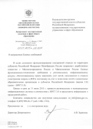
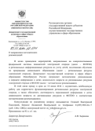
РЕАЛИЗАЦИЯ ВЫПОЛНЕНИЯ ПОРУЧЕНИЙ ПРЕЗИДЕНТА РФ
№ Пр-2431
18.10.2013
№ Пр-1171
26.05.2014
№ Пр-1067
28.05.2015
Единые функционально-технические требования к региональному информационному ресурсу, обеспечивающему прием заявлений, учет детей, находящихся в очереди, постановку на учет и зачисление детей в дошкольные образовательные организации в субъектах РФ
Методические рекомендации по расчету показателей, передаваемых региональной системой в Федеральный сегмент показателей электронной очереди

Slide 8
ПОЛНОМОЧИЯ ПО ВЕДЕНИЮ УЧЕТА ДЕТЕЙ
МО
ДОО
Постановка на учет
Зачисление
Распределение детей
Постановка на учет
Перевод детей
Перевод детей
Оператор по приему заявлений о постановке на учет – сотрудник МОУО или организация, которой переданы полномочия (назначаются приказом МОУО)
В случае передачи полномочий организациям – оператор назначается приказом организации
При выдаче учетных записей оператор подписывает документ, в котором указано на персональную ответственность оператора за использование учетных данных (недопустимость передачи своего логина и пароля другому пользователю) и за неразглашение сведений, содержащихся в региональной системе

Slide 9
СОБЛЮДЕНИЕ НОРМ 152-ФЗ
Федеральный закон от 27 июля 2006 года №152-ФЗ
«О персональных данных»
Ответственность за неразглашение сведений, содержащихся в региональной системе
Разграничение прав доступа (каждый оператор выполняет только свою роль)
Персональная ответственность оператора за использование учетных данных (недопустимость передачи своего логина и пароля другому пользователю, выход из системы при завершении работы)
Блокирование пользователя в случае увольнения

Slide 10
НПА, НЕОБХОДИМЫЕ НА МУНИЦИПАЛЬНОМ УРОВНЕ
Порядок ведения учета детей, проживающих на территории муниципального образования
Порядок обеспечения доступности дошкольного образования для детей, нуждающихся в получении места в муниципальных организациях
Порядок распределения детей в ДОО
Документ о закреплении территорий за ДОО
Муниципальное задание, определяющее, какие группы будут функционировать в ДОО

Slide 11
КРАТКАЯ СХЕМА ВЕДЕНИЯ УЧЕТА ДЕТЕЙ
ЗАЧИСЛЕН В ДОО, СНЯТ С УЧЕТА
МО
ДОО
Повторная постановка на учет для смены ДОО
ЗАЯВЛЕНИЕ
Постановка на учет
Зачисление
Личный прием
ЕПГУ
РПГУ
Заключение договора
НАПРАВЛЕН
ЖЕЛАЕТ СМЕНИТЬ ДОО
Проверка документов
Проверка документов
Проверка дублей
Изменение заявки или снятие с учета
Оповещение родителей
Распределение при наличии свободных мест
Утверждение списков направленных
Постановка на учет
СТОИТ НА УЧЕТЕ, МЕСТОМ НЕ ОБЕСПЕЧЕН

Slide 12
Постановка на очередь ребенка, ранее зарегистрированного в другом муниципалитете

Slide 13
УСЛОВИЯ СОХРАНЕНИЯ ДАТЫ ПОСТАНОВКИ НА УЧЕТ

Slide 14
ОСНОВНЫЕ ПРОБЛЕМЫ ВЕДЕНИЯ УЧЕТА ДЕТЕЙ
невнимательность при добавлении заявки
дата рождения позднее даты регистрации
желаемая дата зачисления менее 2 месяцев с даты рождения
лишние пробелы в ФИО
будьте внимательны при вводе буквы Ё
не делайте орфографических ошибок!
записывайте данные из свидетельства о рождении,
а не со слов родителей
вместо того, чтобы исправить данные,
создается еще одна запись
вместо изменения статуса для желающих сменить ДОО, создается еще одна заявка со статусом Очередник

Slide 15
ДАТА ПОСТАНОВКИ НА УЧЕТ
Дата постановки на учет – дата подачи заявления для получения услуги по постановке на учет с целью зачисления в ДОО.
НЕ может быть раньше текущей календарной даты и ранее даты рождения ребенка.
ЖЕЛАЕМАЯ ДАТА ЗАЧИСЛЕНИЯ
Желаемая дата зачисления – это дата, с которой ребенок хочет получить место в дошкольных образовательных организациях.
Требования к порядку выставления желаемой даты зачисления:
желаемая дата зачисления не может быть раньше текущей календарной даты;
желаемая дата не может быть ранее 2 месяцев от даты рождения ребенка;
желаемая дата должна иметь конкретное значение;
значения типа «как можно раньше» не допустимы: если родители хотят получить место «как можно раньше», то дата зачисления указывается идентично дате постановке на учет, но не ранее 2 месяцев от даты рождения ребенка;
желаемая дата зачисления для «восстанавливающихся» на учете детей должна меняться на текущую календарную или более позднюю дату

Slide 16

ИСКЛЮЧЕНИЕ ДУБЛИРОВАНИЯ ПРИ ВЕДЕНИИ УЧЕТА ДЕТЕЙ
Обеспечение уникальности ребенка в ГИС ДОО (серия и номер свидетельства о рождении,
дата рождения)
Ребенок, стоящий на учете, не может встать на учет еще раз
Ребенок, посещающий ДОО, желающий получить место в другой ДОО или в группе другой направленности, или в группе с другим режимом пребывания, ставится на учет как желающий сменить ДОО

Slide 17
СТАТУСЫ В ЭЛЕКТРОННОЙ ОЧЕРЕДИ
СОЗДАНИЕ– присваивается вновь созданному заявлению до подтверждения документов;
ОЧЕРЕДНИК – присваивается при условии наличия необходимых документов и успешной проверке достоверности представленных данных (основной статус для детей, не обеспеченных местом в ДОО);
ЖЕЛАЕТ СМЕНИТЬ ДОО – присваивается в случае повторной постановки в очередь при посещении им какой-либо ДОО;
СЕМЕЙНОЕ ОБРАЗОВАНИЕ – присваивается при выборе семейной формы образования (не путать с семейными дошкольными группами).
РАСПРЕДЕЛЕН В ДОО – присваивается после распределения в ДОУ и до принятия решения комиссии по комплектованию (заявление не снимается с очереди, для заявителей = статусу Очередник и Желает сменить ДОО);
НАПРАВЛЕН В ДОО – присваивается после принятия решения комиссии по комплектованию и остается до приказа о зачислении в ДОО (не снимается с учета, не считается в актуальном спросе);
ЗАЧИСЛЕН – присваивается руководителем ДОО после оформления приказа о зачислении в ДОО (заявление снимается с очередности);
НЕ ЯВИЛСЯ – присваивается руководителем ДОО или муниципальным оператором в случае, если заявитель не явился в ДОО в установленные сроки (после заседания комиссии по комплектованию в зависимости от причины снимается с учета иди восстанавливается в очередности: изменение или сохранение даты постановки – на усмотрение ОМСУ (прописано в порядке), желаемая дата зачисления должна быть не раньше текущей календарной даты);
ОТКАЗАЛСЯ – присваивается в случае, если заявитель отказался от предоставленного места в ДОО в заданный период времени после заседания комиссии по комплектованию в зависимости от причины снимается с учета иди восстанавливается в очередности: изменение или сохранение даты постановки – на усмотрение ОМСУ (прописано в порядке), желаемая дата зачисления должна быть не раньше текущей календарной даты);

Slide 18
СТАТУСЫ В ЭЛЕКТРОННОЙ ОЧЕРЕДИ
ПОДТВЕРЖДЕНИЕ ДОКУМЕНТОВ – присваивается в случае необходимости подтверждения данных о ребенке или Заявителе на постановку в очередь (для заявлений, направленных через ЕПГУ);
ОТКАЗАНО В ПОСТАНОВКЕ НА УЧЕТ – присваивается заявлению, направленному через ЕПГУ, отклоненному в ходе рассмотрения, на основании, установленном в регламенте оказания услуги (неполный комплект документов , данные не подтверждены в установленный срок и т.п.);
ОТКАЗАНО В ЗАЧИСЛЕНИИ – присваивается заявлению, отклоненному в ходе рассмотрения, на основании, установленном в регламенте оказания услуги (неполный комплект документов , медицинские показания, данные не подтверждены в установленный срок и т.п.);
СНЯТ С УЧЕТА – присваивается оператором по приему заявлений в случае, если заявитель отказался от получения услуги;
АРХИВ – присваивается по окончанию процесса обработки заявлений, т.е. в связи с зачислением в ДОУ, выпуском ребенка в школу, достижения восьмилетнего возраста, по иным причинам выбытия, при выявлении заявок-дубликатов и т.п.; персональные данные обезличены.

Slide 19
Подтверждение документов и подтверждения льгот

Slide 20
РАСПРЕДЕЛЕНИЕ ДЕТЕЙ. ОСНОВНЫЕ ПОНЯТИЯ
В распределении участвуют дети со статусом Очередник и Желает сменить ДОО
с желаемой датой зачисления не ранее текущей календарной даты при распределении на текущий учебный год или с датой начала следующего учебного года при распределении на новый учебный год
Дата направления в ДОО – дата утверждения результатов распределения детей в ДОО комиссией по распределению детей.
Дата направления в ДОО детей, желающих получить место в течение текущего учебного года и ранее, при распределении в течение текущего учебного года (с 2 сентября
по 31 августа текущего учебного года) не может быть раньше желаемой даты зачисления.
При распределении детей на начало следующего учебного года дата направления не может быть ранее наступления года начала следующего учебного года и позднее даты начала следующего учебного года (например, дата начала следующего учебного года – 01.09.2016, дата направления на начало следующего учебного года должна располагаться только в периоде с 01.01.2016 по 01.09.2016 включительно).
Дети, распределенные в ДОО, но НЕ утвержденные комиссией,
показываются как очередники
Получившие направление (путевку) дети (направленные дети) – это дети, получившие место в ДОО (утверждены комиссией по распределению детей), но распорядительный акт о зачислении которых еще не издан – НЕ показываются в «актуальном спросе».
Дети считаются как стоящие на учете до издания приказа о зачислении ребенка в ДОО.

Slide 21
СХЕМА РАСПРЕДЕЛЕНИЯ ДЕТЕЙ
Распределение проводится муниципалитетом в автоматизированном режиме по всем ДОО сразу
Ввод информации о наличии мест для распределения
Выбор детей с соответствующей желаемой датой зачисления
Сортировка списка по наличию подтвержденных льгот: внеочередные, первоочередные, остальные
Сортировка детей по дате постановки на учет
Рассмотрение наличия места для каждого ребенка в порядке выстроенной очереди
Процентное соотношение льготников и не льготников
не применяется (сначала рассматриваются все внеочередные льготники, потом первоочередные, потом все остальные)
Муниципальных льгот быть не может на основании ст. 55 273-ФЗ

Slide 22
ПОРЯДОК РАСПРЕДЕЛЕНИЕ МЕСТ
Для каждого ребенка вычисляется возраст на начало учебного года или на дату распределения (при распределении в течение учебного года).
Программа берет первого ребенка в списке, смотрит у него первый по приоритету сад, ищет, есть ли в данном саду группа заявленной специфики и подходящая по возрасту.
Если не нашла - смотрит второй по приоритету сад и так до конца списка желаемых садов.
Если во всех не нашла - смотрит, согласен ли родитель на группу кратковременного пребывания (ГКП): согласен - пробегает сады еще раз, не согласен - переход к следующему ребенку.
Если в ГКП тоже мест нет - переход к следующему ребенку.
Если нашла - место резервируется, переход к другому ребенку.
Если заявляли компенсирующую группу, а мест ни в одном из желаемых садов нет - смотрит, согласен ли родитель на общеразвивающую группу.
Если согласен - пробегает все желаемые сады еще раз.

Slide 23
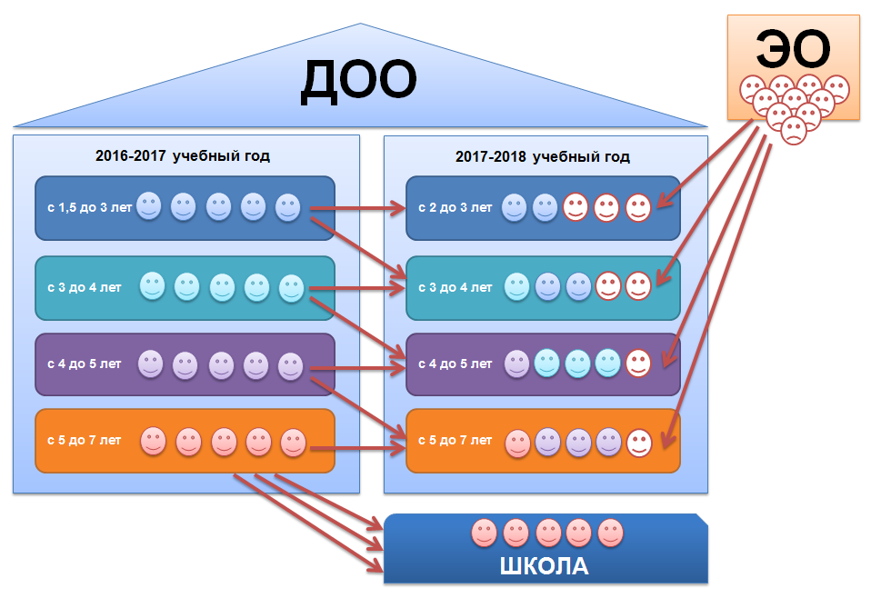
РАСПРЕДЕЛЕНИЕ ДЕТЕЙ НА НОВЫЙ УЧЕБНЫЙ ГОД

Slide 24
ОСНОВНЫЕ ПРИНЦИПЫ ЗАЧИСЛЕНИЯ ДЕТЕЙ В ДОО
Приказ Минобрнауки Росиии от 08 апреля 2014 года № 293 «Об утверждении Порядка приема на обучение по образовательным программам дошкольного образования»
Прием в образовательную организацию осуществляется в течение всего календарного года при наличии свободных мест.
Документы о приеме подаются в образовательную организацию, в которую получено направление.
Прием в образовательную организацию осуществляется по личному заявлению родителя (законного представителя) ребенка.
Дети с ограниченными возможностями здоровья принимаются на обучение по адаптированной образовательной программе дошкольного образования только с согласия родителей (законных представителей) и на основании рекомендаций психолого-медико-педагогической комиссии.
После приема документов образовательная организация заключает договор об образовании по образовательным программам дошкольного образования с родителями (законными представителями) ребенка.
Руководитель образовательной организации издает распорядительный акт о зачислении ребенка в образовательную организацию (далее - распорядительный акт) в течение трех рабочих дней после заключения договора.
После издания распорядительного акта ребенок снимается с учета детей, нуждающихся в предоставлении места в образовательной организации

Slide 25
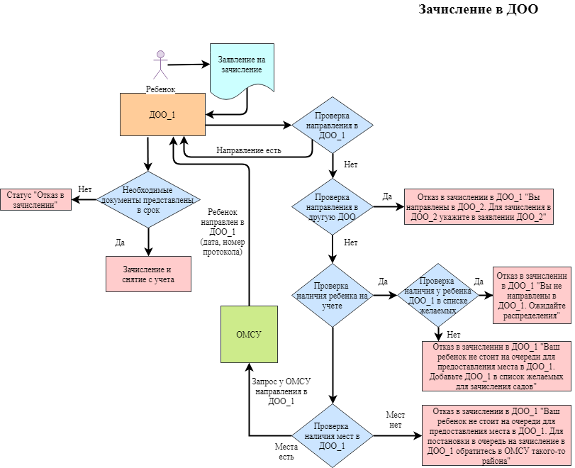
СХЕМА ЗАЧИСЛЕНИЯ В ДОО

Slide 26
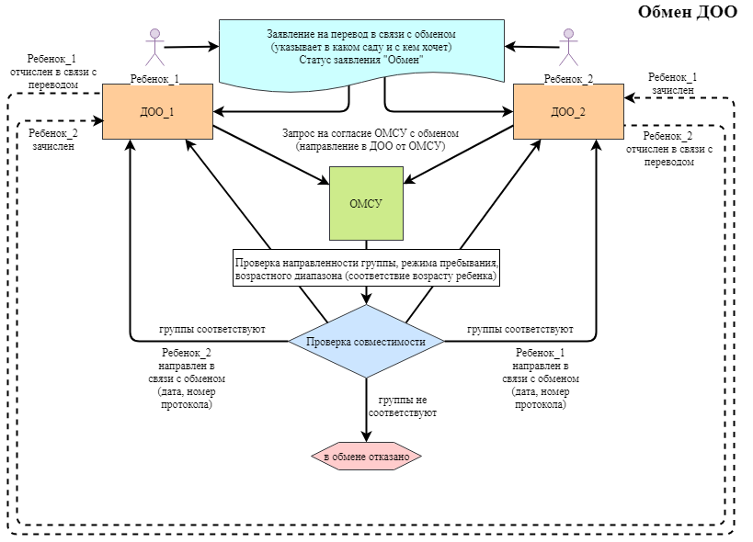
СХЕМА ОБМЕНА ДОО

Slide 27
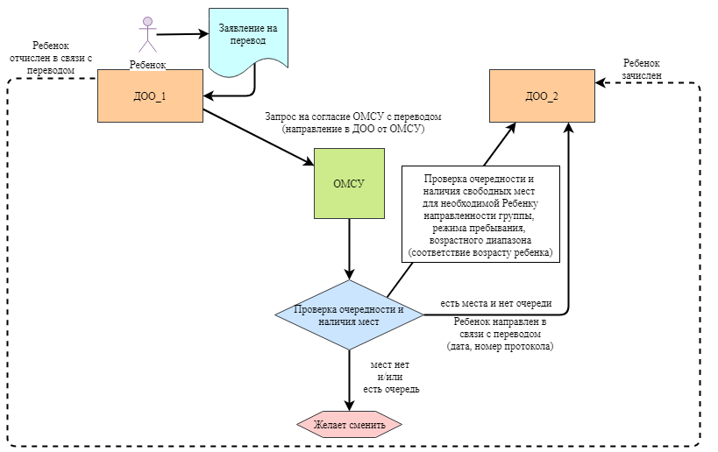
СХЕМА ПЕРЕВОДА ИЗ ОДНОЙ ДОО В ДРУГУЮ
Перевод детей из ДОО с группами для детей только до 3 лет осуществляется в другие ДОО вне общего распределения

Slide 28
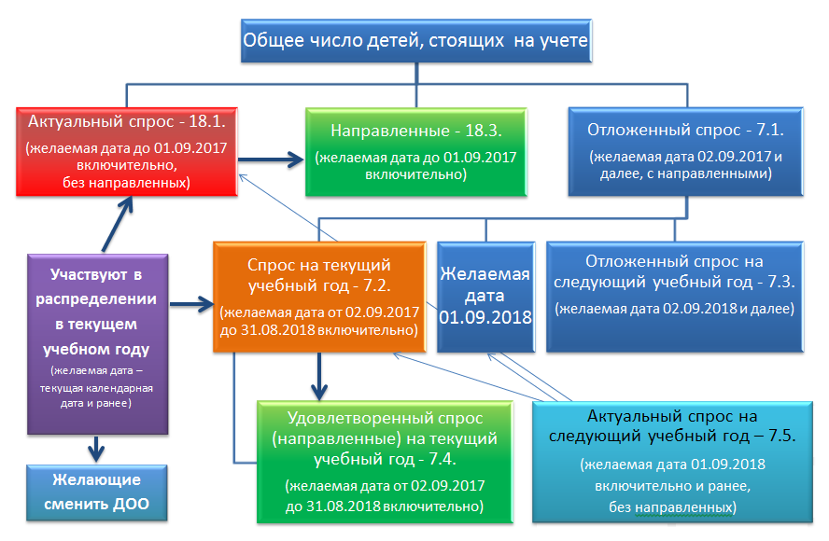
ПЕРЕДАЧА ДАННЫХ О ДЕТЯХ, СТОЯЩИХ НА УЧЕТЕ

Slide 29
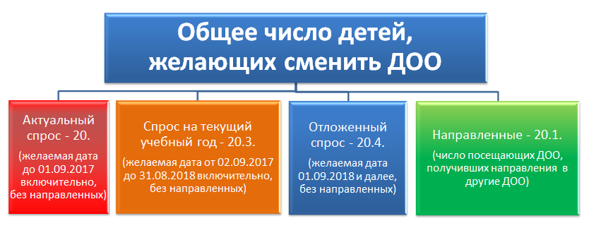
ПЕРЕДАЧА ДАННЫХ О ДЕТЯХ, ЖЕЛАЮЩИХ СМЕНИТЬ ДОО
Желающие сменить ДОО – дети, зачисленные в ДОО, вставшие на учет для получения места в другой ДОО (в том числе в порядке перевода), группе другой специфики или в группе с другим режимом работы.
Дети, желающие сменить ДОО, показываются как стоящие на учете в той ДОО, в которой хотят получить место, а не в той, которую посещают в данный момент.
Вместе с тем они показываются в контингенте той ДОО, которую посещают в данный момент.
Дети, желающие сменить ДОО, не входят в число детей, стоящих на учете
Они указываются «кроме того»

Slide 30
ПРИНЦИПЫ ВЕДЕНИЯ ДАННЫХ ПО ДОО

Slide 31
СТАТУСЫ ДОО
Реконструкция – указывается в случае приостановлении деятельности ДОО для проведения реконструкции
      Капитальный ремонт – указывается в случае приостановлении деятельности ДОО для проведения капитального ремонта
      Деятельность приостановлена – указывается в случае временного приостановлении деятельности ДОО в связи с проведением ремонтных работ, отсутствием детей дошкольного возраста и т.п.
      (есть НПА о приостановлении деятельности)
      Ожидает открытия – указывается для вновь создаваемых ДОО
      Контингент отсутствует – указывается при временном отсутствии контингента воспитанников в функционирующих ДОО
Статус устанавливается у ДОО целиком, а не у здания, в которых она располагается.
Если здание, в которой располагается ДОО, закрывается на ремонт,
а дети из данной ДОО не отчисляются и посещают ДОО в другом здании,
то статус остается «Функционирует»

Slide 32
Тип собственности ДОО
Муниципальная – образовательная организация, созданная муниципальным образованием (муниципальным районом или городским округом)
Государственная – образовательная организация, созданная субъектом РФ
Частная (есть лицензия) - образовательная организация, созданная физическим лицом или частной организацией, имеющая лицензию на образовательную деятельность
Частная (без лицензии) - образовательная организация, созданная физическим лицом или частной организацией, не имеющая лицензии на образовательную деятельность
Индивидуальный предприниматель, ИП (есть лицензия) – физическое лицо, осуществляющее образовательную деятельность без образования юридического лица
Индивидуальный предприниматель, ИП (без лицензии) – физическое лицо, осуществляющее деятельность по присмотру и уходу за детьми дошкольного возраста без образования юридического лица
Федеральная – образовательная организация, созданная Российской Федерацией (федеральными органами государственной власти)
ДОО ОАО «РЖД», «Газпром» относятся к частной собственности;
ДОО Минобороны России относятся к федеральной собственности.
организационная структура ДОО
Дошкольная образовательная организация – образовательная организация, осуществляющая в качестве основной цели ее деятельности образовательную деятельность по образовательным программам дошкольного образования, присмотр и уход за детьми
Дошкольные группы при общеобразовательной организации (включая начальные школы-сады)
Дошкольные группы при другой организации (кроме ВУЗов)
Дошкольные группы при ВУЗе
Обособленные структурные подразделения (филиалы) не выделяются, информация показывается по «головной» ДОО.
Для ИП показывается structure="1", если ИП занимается только реализацией программ дошкольного образования и/или присмотром и уходом за детьми дошкольного возраста, или structure="3", если ИП ведет также иную деятельность.

Slide 33
ТИПОВЫЕ ОШИБКИ ПЕРЕДАЧИ ДАННЫХ ПО ДОО
Неправильно указаны названия ДОО
Неправильно указаны адреса расположения ДОО
Неправильно указаны данные об адресе электронной почты, сайте, телефонах ДОО
Неправильно указан тип местности, в которой располагается ДОО
Неправильно указан статус ДОО
Неправильно указана организационная структура ДОО
Неправильно указан тип собственности ДОО
Неправильно указаны данные о режиме работы ДОО
Неправильно указаны данные о наличии лицензии на ведение образовательной деятельности
Неправильно указано число зданий и групп
Структурные подразделения (филиалы) ДОО передаются как отдельные юр.лица
МЕТОД ИСПРАВЛЕНИЯ ОШИБОК
Проверка корректности данных в разделах «Отчеты», «Карта ДОО», «Отчетные формы»
Внесение изменений в данные по ДОО в региональной систему
Разрешение изменения данных только при вводе реквизитов подтверждающих документов

Slide 34
АЛГОРИТМ действий при создании ДОО
Создание юридического лица
Внесение ДОО в региональную систему и ФСПЭО
Ожидает открытия
Контингент отсутствует
Функционирует
Создание ДОО
(проведение строительных или ремонтных работ)
Разрешение служб о приеме детей
Акт об окончании работ
Зачисление
детей
Распределение детей в ДОО
Присмотр и уход
Образоват. деятельн.
Получение лицензии на образовательную деятельность

Slide 35
АЛГОРИТМ действий при реорганизации и закрытии ДОО
Закрытие (ликвидация) ДОО
Отсутствие контингента и потребности
Прекращение выгрузки в региональной системе
Письмо об исключении ДОО в ФСПЭО с указанием причин закрытия
Перевод детей в другие ДОО
Ветхость
Реорганизация ДОО
Передача здания ДОО_1 в ДОО_2
Присоединение ДОО_1 к ДОО_2
Слияние ДОО_1 и ДОО_2 в ДОО_3
Прикрепление здания ДОО_1 с группами и детьми к ДОО_2 в региональной системе
Прикрепление здания ДОО_1 и ДОО_2 с группами и детьми к ДОО_3 в региональной системе
Прекращение выгрузки ДОО_1
в региональной системе
Прекращение выгрузки ДОО_1 и ДОО_2
Выгрузка ДОО_2 в ФСПЭО с новыми данными
Письмо об исключении ДОО в ФСПЭО
с указанием вида реорганизации
Выгрузка ДОО_3 в ФСПЭО

Slide 36
ТИПОВЫЕ ОШИБКИ ПЕРЕДАЧИ ДАННЫХ ПО ЗДАНИЯМ ДОО
Неправильно указаны адреса расположения зданий ДОО
Неправильно указан тип местности, в которой располагается ДОО
Неправильно указан тип здания
1) Типовое, отдельно стоящее – указывается, если здание строилось для размещения в нем детского сада;
2) Приспособленное, отдельно стоящее – указывается, если здание приспособили под ДОО (например, из здания школы, офиса), в здании располагаются только дети дошкольного возраста;
3) Приспособленное, встроенное/пристроенное – указывается, если дошкольные группы расположены в здании школы, проф.образования, доп.образования и т.п.;
4) В жилом доме, пристроенное к жилому дому – указывается, если дошкольные группы размещаются в жилом доме либо здание пристроено к жилому дому
Неправильно указана степень износа здания (рассчитывается НЕ по году постройки!!!)
износ 0-20% - если нет повреждений и деформаций или их можно устранить при проведении поточного ремонта;
износ 21-40% - если в целом конструктивные элементы пригодны для эксплуатации, но при этом необходим капитальный ремонт;
износ 41-60% – если эксплуатировать конструктивные элементы возможно лишь при выполнении значительного капитального ремонта (АКТ о необходимости кап.ремонта);
износ 61-80%- если несущие конструктивные элементы в аварийном состоянии (АКТ про аварийное здание);
износ 81-100% - если конструктивные элементы здания находятся в разрушенном состоянии (аварийное, нет детей).
МЕТОД ИСПРАВЛЕНИЯ ОШИБОК
Проверка корректности данных в разделах «Отчеты»
Внесение изменений в данные по зданиям ДОО в региональной систему
Разрешение изменения данных только при вводе реквизитов подтверждающих документов
Определение износа зданий в соответствии с приказом по Министерству коммунального хозяйства РСФСР от 27 октября 1970 года № 404

Slide 37
ПРИНЦИПЫ ВЕДЕНИЯ ДАННЫХ ПО ГРУППАМ

Slide 38

ГРУППЫ – ЭТО ПОМЕЩЕНИЯ!
число групп = число помещений

Slide 39
ЧИСЛО ГРУПП
НЕ ЗАВИСИТ
ОТ УЧЕБНОГО ГОДА
1
2
1
2
3
4
3
4
5
6
5
6
текущий учебный год
новый учебный год

Slide 40




ХАРАКТЕРИСТИКИ ГРУПП
нормативное число мест
направленность группы
возрастной диапазон
вид деятельности
режим работы
3+

Slide 41

ПЕРЕДАЮТСЯ
ХАРАКТЕРИСТИКИ
ЛИБО НОВОГО,
ЛИБО ТЕКУЩЕГО
УЧЕБНОГО ГОДА

Slide 42
ПЕРЕДАЧА ДАННЫХ ПРИ РАСПРЕДЕЛЕНИИ
НА НОВЫЙ УЧЕБНЫЙ ГОД
зачислено 20 детей
2016-2017 учебный год
2017-2018 учебный год
с 2 до 3 лет
20 мест
общеразвивающая
полного дня
с 1,5 до 3 лет
20 мест
комбинированная
полного дня
направлено 10 детей
передается:
ГРУППА №1
с 2 до 3 лет
20 мест
общеразвивающая
полного дня
зачислено 20 детей
направлено 10 детей
свободных мест = 0

Slide 43

НОРМАТИВНОЕ ЧИСЛО МЕСТ ДЛЯ РАСПРЕДЕЛЕНИЯ ДЕТЕЙ УВЕЛИЧИВАТЬ ЗАПРЕЩЕНО

Slide 44

СУЩЕСТВЕННОЕ ИЗМЕНЕНИЕ
ЧИСЛА ГРУПП И
НОРМАТИВНОГО ЧИСЛА МЕСТ ЯВЛЯЕТСЯ НАРУШЕНИЕМ

Slide 45
ЧИСЛО СВОБОДНЫХ МЕСТ =
НОРМАТИВНОЕ ЧИСЛО МЕСТ –
ФАКТИЧЕСКОЕ ЧИСЛО ДЕТЕЙ –
ЧИСЛО НАПРАВЛЕННЫХ ДЕТЕЙ –
ЧИСЛО МЕСТ ДЛЯ ПЕРЕВОДА
фактическая наполняемость
направленные дети
перевод
свободные места
фактическая наполняемость
направленные дети
фактическая наполняемость
направленные дети

Slide 46
СВОБОДНЫЕ МЕСТА и
МЕСТА ДЛЯ РАСПРЕДЕЛЕНИЯ ДЕТЕЙ – ЭТО РАЗНЫЕ ПОНЯТИЯ
фактическая наполняемость
направленные дети
свободные места
места для распределения
фактическая наполняемость
свободные места
места для распределения
фактическая наполняемость
места для распределения
Число мест для распределения >= Число свободных мест

Slide 47

НОРМАТИВНОЕ ЧИСЛО МЕСТ – число мест по СанПиН
Общеразвивающие, оздоровительные группы, группы присмотра и ухода, группы для детей раннего возраста - из расчета площади групповой (игровой) комнаты:
- группы до 3-х лет – 2,5 кв.м на 1 ребенка
- группы от 3-х лет – 2,0 кв.м на 1 ребенка
Группы компенсирующей направленности для детей
до 3-х лет и старше 3-х лет соответственно:
- для детей с тяжелыми нарушениями речи - 6 и 10 детей;
- для детей с фонетико-фонематическими нарушениями речи в возрасте старше 3 лет - 12 детей;
- для глухих детей - 6 детей для обеих возрастных групп;
- для слабослышащих детей - 6 и 8 детей;
- для слепых детей - 6 детей для обеих возрастных групп;
- для слабовидящих детей, для детей с амблиопией, косоглазием - 6 и 10 детей;
- для детей с нарушениями опорно-двигательного аппарата - 6 и 8 детей;
- для детей с задержкой психического развития –
6 и 10 детей;
- для детей с умственной отсталостью легкой степени –
6 и 10 детей;
- для детей с умственной отсталостью умеренной, тяжелой в возрасте старше 3 лет - 8 детей;
- для детей с аутизмом только в возрасте старше 3 лет –
5 детей;
- для детей со сложным дефектом (имеющих сочетание 2 или более недостатков в физическом и (или) психическом развитии) - 5 детей для обеих возрастных групп;
- для детей с иными ограниченными возможностями здоровья - 10 и 15 детей.
Группы комбинированной направленности:
а) до 3-х лет - не более 10 детей;
б) старше 3-х лет:
- в группах для глухих детей или слепых детей, или детей с нарушениями опорно-двигательного аппарата, или детей с умственной отсталостью умеренной, тяжелой, или детей со сложным дефектом – 10 детей;
- в группах для слабовидящих и (или) детей с амблиопией и (или) косоглазием, или слабослышащих детей, или детей, имеющих тяжелые нарушения речи, или детей с умственной отсталостью легкой степени – 15 детей;
- в группах для детей с задержкой психического развития – 17 детей.

Slide 48

ФАКТИЧЕСКОЕ ЧИСЛО ДЕТЕЙ –
ЧИСЛО ДЕТЕЙ,
ЗАЧИСЛЕННЫХ В ГРУППУ
(ПОСЕЩАЮЩИХ ПОМЕЩЕНИЕ)

Slide 49
ЧИСЛО НАПРАВЛЕННЫХ ДЕТЕЙ –
ЧИСЛО ДЕТЕЙ,
ПОЛУЧИВШИХ МЕСТО В ГРУППЕ
(УТВЕРЖДЕНЫ КОМИССИЕЙ ПО РАСПРЕДЕЛЕНИЮ),
НО ПРИКАЗ О ЗАЧИСЛЕНИИ
ЕЩЕ НЕ ИЗДАН

Slide 50

ЧИСЛО МЕСТ ДЛЯ ПЕРЕВОДА–
ЧИСЛО МЕСТ ДЛЯ ПЕРЕВОДА ДЕТЕЙ ИЗ ДРУГИХ ДОО В СВЯЗИ С ПРЕКРАЩЕНИЕМ ИХ ДЕЯТЕЛЬНОСТИ, АННУЛИРОВАНИЕМ ИЛИ ПРЕКРАЩЕНИЕМ ЛИЦЕНЗИИ

Slide 51
ВОПРОСЫ ПЕРЕВОДА ДЕТЕЙ ИЗ ОДНОЙ ДОО В ДРУГУЮ
Приказ 1527 Абзац 3 п. 4. "обращаются в выбранную организацию с запросом о наличии свободных мест соответствующей возрастной категории обучающегося и необходимой направленности группы, в том числе с использованием информационно-телекоммуникационной сети "Интернет" (далее - сеть Интернет);"
Вопрос: каким образом образовательная организация определяет наличие свободных мест?
Ответ: При обращении родителей (законных представителей) ребенка в выбранную организацию с запросом о наличии свободных мест соответствующей возрастной категории обучающегося и необходимой направленности группы образовательная организация делает запрос в орган местного самоуправления муниципальных районов и городских округов в сфере образования для получения информации о наличии в региональной системе учета детей, подлежащих обучению по программам дошкольного образования (далее - региональная система), детей соответствующей возрастной категории обучающегося и необходимой направленности группы, желающих получить место в данной организации. В случае наличия таких детей в родителю (законному представителю) ребенка сообщается об отсутствии свободных мест;
Вопрос: при наличии свободных мест в образовательной организации заявление о зачислении подается напрямую в образовательную организацию без постановки на учет?
Ответ: порядок зачисления в образовательную организацию регламентирован 293 приказом Минобрнауки России от 08.04.2014 г. В случае наличия свободных мест орган местного самоуправления в сфере образования направляет ребенка в требуемую дошкольную организацию.
Вопрос: может ли родитель (законный представитель) подать заявление о зачислении в порядке перевода в образовательную организацию, которая располагается на территории муниципального района или городского округа, отличного от места проживания ребенка? Например, семья проживает в одном муниципальном образовании/субъекте РФ, а хочет, чтобы ребенок ходил в дошкольную организацию другого муниципального образования/субъекта РФ.

Slide 52
ВОПРОСЫ ПЕРЕВОДА ДЕТЕЙ ИЗ ОДНОЙ ДОО В ДРУГУЮ
Приказ 1527 Абзац 4 п.4. "при отсутствии свободных мест в выбранной организации обращаются в органы местного самоуправления в сфере образования соответствующего муниципального района, городского округа для определения принимающей организации из числа муниципальных образовательных организаций; "
Вопрос: какие действия принимает орган местного самоуправления в сфере образования?
Ответ: орган местного самоуправления в сфере образования в соответствии с информацией о наличии свободных мест в ДОО предлагает родителям (законным представителям) перечень образовательных организаций, в которых есть свободные места. В случае несогласия родителя (законного представителя) с предложенным местом, ребенок ставится на учет как желающий сменить образовательную организацию. В случае согласия родителя (законного представителя) с предложенным местом, орган местного самоуправления в сфере образования направляет ребенка в данную организацию.
***
Приказ 1527 Абзац 5 п.4 "обращаются в исходную организацию с заявлением об отчислении обучающегося в связи с переводом в принимающую организацию. ".
Вопрос: когда пишется заявление: после согласования принимающей организации или в любое время?
Ответ: Заявление об отчислении обучающегося в связи с переводом в принимающую организацию пишется только после подтверждения органом местного самоуправления в сфере образования наличия свободного места в принимающей организации.

Slide 53
ВОПРОСЫ ПЕРЕВОДА ДЕТЕЙ ИЗ ОДНОЙ ДОО В ДРУГУЮ
Приказ 1527 п. 5. " В заявлении родителей (законных представителей) обучающегося об отчислении в порядке перевода в принимающую организацию указываются "
Вопрос: перечень сведений в заявлении не совпадает с перечнем в 293 приказе Минобрнауки России от 08.04.2014, как зачислять ребенка на основании этих сведений?
Ответ: в данном пункте говорится о заявлении об отчислении. Перечня сведений достаточно для издания приказа об отчислении.
***
Приказ 1527 п. 5. г. в заявлении об отчислении указывается "г) наименование принимающей организации. В случае переезда в другую местность родителей (законных представителей) обучающегося указывается в том числе населенный пункт, муниципальное образование, субъект Российской Федерации, в который осуществляется переезд."
Вопрос: как можно указать эти сведения, если родители (законные представители) не знают, возьмут ли их в принимающую организацию.
Ответ: заявление об отчислении обучающегося в связи с переводом в принимающую организацию пишется только после подтверждения органом местного самоуправления в сфере образования наличия свободного места в принимающей организации.

Slide 54
ВОПРОСЫ ПЕРЕВОДА ДЕТЕЙ ИЗ ОДНОЙ ДОО В ДРУГУЮ
Приказ 1527 п. 8. Требование предоставления других документов в качестве основания для зачисления обучающегося в принимающую организацию в связи с переводом из исходной организации не допускается.
Вопрос: Какие документы предоставляются в данном случае? Только личное дело?
Ответ: Перечень документов, необходимый для зачисления ребенка в дошкольную образовательную организацию, определен в п. 9 293 приказа Минобрнауки России от 08.04.2014. В случае наличия требуемых документов в составе личного дела обучающегося, документы повторно предоставлять не требуется.
***
Приказ 1527 п. 10. После приема заявления и личного дела принимающая организация заключает договор об образовании по образовательным программам дошкольного образования (далее - договор) с родителями (законными представителями) обучающегося и в течение трех рабочих дней после заключения договора издает распорядительный акт о зачислении обучающегося в порядке перевода.
Вопрос: может ли образовательная организация заключить договор при отсутствии направления от органа местного самоуправления в сфере образования?
Ответ: порядок зачисления в образовательную организацию регламентирован 293 приказом Минобрнауки России от 08.04.2014 г. В соответствии с п.8 «Документы о приеме подаются в образовательную организацию, в которую получено направление в рамках реализации государственной и муниципальной услуги, предоставляемой органами исполнительной власти субъектов Российской Федерации и органами местного самоуправления»

Slide 55
НАПРАВЛЕННОСТЬ И ВИД ДЕЯТЕЛЬНОСТИ ГРУПП
      Общеразвивающая – осуществляется реализация основной общеобразовательной программы дошкольного образования;
      Компенсирующая (дополнительно указывается вид ОВЗ) –осуществляется реализация адаптированной основной общеобразовательной программы дошкольного образования для детей с ОВЗ с учетом особенностей их психофизического развития, индивидуальных возможностей, обеспечивающей коррекцию нарушений развития и социальную адаптацию воспитанников с ОВЗ;
      Комбинированная (дополнительно указывается вид ОВЗ) – осуществляется совместное образование здоровых детей и детей с ОВЗ в соответствии с основной общеобразовательной программой дошкольного образования, адаптированной для детей с ОВЗ с учетом особенностей их психофизического развития, индивидуальных возможностей, обеспечивающее коррекцию нарушений развития и социальную адаптацию воспитанников с ОВЗ;
      Оздоровительная (дополнительно указывается профиль) – осуществляется реализация основной общеобразовательной программы дошкольного образования, а также комплекс санитарно-гигиенических, лечебно-оздоровительных и профилактических мероприятий и процедур;
      Для детей раннего возраста – работают БЕЗ реализации основной общеобразовательной программы дошкольного образования, обеспечивают развитие, присмотр, уход и оздоровление воспитанников в возрасте от 2 месяцев до 3 лет;
      Группы по присмотру и уходу – работают БЕЗ реализации основной общеобразовательной программы дошкольного образования для воспитанников в возрасте от 2 месяцев до 7 лет, обеспечивается комплекс мер по организации питания и хозяйственно-бытового обслуживания детей, обеспечению соблюдения ими личной гигиены и режима дня;
      Семейные дошкольные группы – могут иметь общеразвивающую направленность или осуществлять присмотр и уход за детьми без реализации основной общеобразовательной программы дошкольного образования.

Slide 56
ЧИСЛО ДЕТЕЙ С ОВЗ В ГРУППЕ
      Дети с ОВЗ могут быть в группах любой направленности
      В группе компенсирующей направленности – 100% детей с ОВЗ
      (не может быть детей без ОВЗ)
      Если в группе комбинированной направленности нет зачисленных или направленных детей с ОВЗ – вопрос о смене направленности группы на общеразвивающую
      Дети-инвалиды и дети с ОВЗ – это разные понятия
Дети-инвалиды
Дети с ОВЗ
Дети-инвалиды
без ОВЗ
(показатель 30)
Дети-инвалиды с ОВЗ
(показатель 30.1)
Дети с ОВЗ
без инвалидности
(показатель 30.2)
ВОЗРАСТНЫЕ ДИАПАЗОНЫ ГРУПП
Указывается в годах в десятичной системе с одним знаком после запятой
Порядок расчета: возраст группы в месяцах делим на 12
(округление производится по правилам математики)
Пример:
1 год и 6 месяцев – это 18 месяцев делим на 12 = указывается как 1.5,
2 месяца делим на 12 = 0,16(6) указывается как 0.2
Группы от 0.1 до 0.1 – фиктивные!
Возрастной диапазон групп в течение учебного года не меняется в связи с вырастанием детей, посещающих данную дошкольную группу

Slide 57
РЕЖИМ РАБОТЫ ГРУПП
      Кратковременного пребывания (до 5 часов в день);
      Сокращенного дня (8-10-часового пребывания);
      Полного дня (10,5-12-часового пребывания);
      Продленного дня (13-14-часового пребывания);
      Круглосуточного пребывания (24 часа).
РЕЖИМ КРАТКОВРЕМЕННОГО ПРЕБЫВАНИЯ
      Режим работы группы и режим пребывания ребенка в группе – это разные понятия
      Дети с кратковременным режимом пребывания могут быть в группе с любым режимом работы (указывается в договоре)
      В группе кратковременного пребывания 100% детей на кратковременном режиме пребывания
      Дети на кратковременном режиме показываются вместе с остальными детьми в группе

Slide 58
ТИПОВЫЕ ОШИБКИ ПЕРЕДАЧИ ДАННЫХ ПО ГРУППАМ ДОО
Передаются «виртуальные» группы (число групп не соответствует числу помещений)
Неправильно указаны возрастные диапазоны групп
Неправильно указаны направленности групп
Неправильно указаны режимы работы групп
Неправильно указан вид деятельности групп (реализация образовательных программ)
Неправильно указано нормативное число мест
Неправильно указано число детей, посещающих данные группы
Неправильно указаны данные о наличии свободных мест
Неправильно указано число детей, направленных, но еще не зачисленных в группы
МЕТОД ИСПРАВЛЕНИЯ ОШИБОК
Проверка корректности данных в разделах «Отчеты»
Внесение изменений в данные по ДОО в региональной систему
Разрешение изменения данных только при вводе реквизитов подтверждающих документов

Slide 59
ТИПОВЫЕ ОШИБКИ ПЕРЕДАЧИ ДАННЫХ ПО МУНИЦИПАЛИТЕТАМ
Неправильно указаны ссылки на ЕПГУ и РПГУ
Неправильно указаны названия органов местного самоуправления муниципальных районов и городских округов в сфере образования, обеспечивающих ведение учета детей дошкольного возраста (далее – МОУО)
Неправильно указаны адреса расположения МОУО
Неправильно указаны данные об адресе электронной почты, сайте, телефонах МОУО
Неправильно указаны ссылки на документы о закреплении территорий за образовательными организациями
Неправильно указаны ссылки на документы, регламентирующие порядок ведения учета детей дошкольного возраста
МЕТОД ИСПРАВЛЕНИЯ ОШИБОК
Проверка корректности данных в разделе «Отчеты»
Внесение изменений в данные по муниципалитету в региональной систему
Разрешение изменения данных только региональными операторами

Slide 60

ПРОГНОЗ ПОТРЕБНОСТИ В СОЗДАНИИ ДОПОЛНИТЕЛЬНЫХ МЕСТ
анализ наличия и наполняемости групп различной специфики;
анализ эффективности использования мест;
анализ потребности в местах на текущий учебный год и на следующий учебный год;
расчет потребности на различные периоды времени;
отслеживание динамики и контроль значений показателей доступности дошкольного образования.

